Slide 1



Slide 2

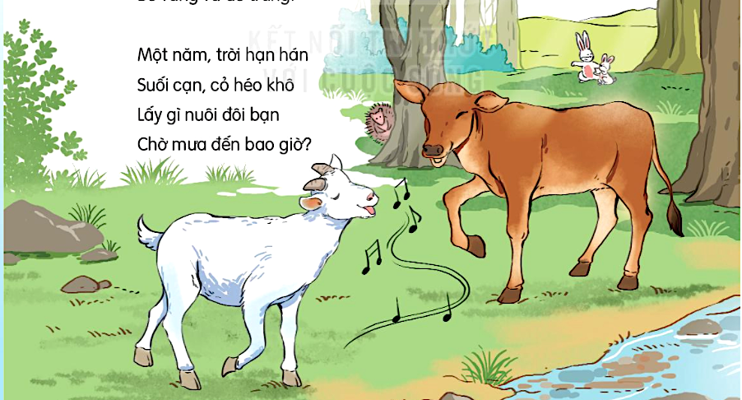
GỌI BẠN
BÀI 17
BÀI 17
Em thường chơi gì với bạn? Em thích nhất ỏ bạn
điều gì?
Bạn của em là ai? (bạn cùng lớp/ bạn hàng xóm/
bạn cũ…)
Em chơi với bạn từ bao giờ?

Slide 3




ĐỌC
Gọi bạn
Tự xa xưa thuở nào Bê vàng đi tìm cỏ
Trong rừng xanh sâu thẳm Lang thang quên đường về
Đôi bạn sống bên nhau Dê trắng thương bạn quá
Bê vàng và dê trắng Chạy khắp nẻo tìm bê
Đến bây giờ dê trắng
Một năm, trời hạn hán Vẫn gọi hoài: “Bê! Bê!”
Suối cạn, cỏ héo khô (Định Hải)
Lấy gì nuôi đôi bạn
Chờ mưa đến bao giờ?

Slide 4
ĐỌC
Gọi bạn
Tự xa xưa thuở nào Bê vàng đi tìm cỏ
Trong rừng cây sâu thẳm Lang thang quên đường về
Đôi bạn sống bên nhau Dê trắng thương bạn quá
Bê vàng và dê trắng Chạy khắp nẻo tìm bê
Đến bây giờ dê trắng
Một năm, trời hạn hán Vẫn gọi hoài: “Bê! Bê!”
Suối cạn, cỏ héo khô (Định Hải)
Lấy gì nuôi đôi bạn
Chờ mưa đến bao giờ?

Slide 5
ĐỌC
Ngắt nghỉ câu
Một năm, trời hạn hán
Suối cạn, cỏ héo khô
Lấy gì nuôi đôi bạn
Chờ mưa đến bao giờ?
Lấy gì nuôi đôi bạn
Chờ mưa đến bao giờ?

Slide 6
ĐỌC
Từ ngữ
: rất sâu
sâu thẳm
: tình trạng thiếu nước do nắng lâu, không
hạn hán
mưa gây ra
lang thang
: đi hết chỗ này đến chỗ khác, không
dừng lại ở nơi nào

Slide 7
TRẢ LỜI CÂU HỎI
1. Câu chuyện được kể trong bài thơ diễn ra ở đâu? Khi nào?
→ Câu chuyện được kể diễn ra từ thuở xa xưa, trong rừng xanh sâu thẳm.
2. Chuyện gì xảy ra khi bê vàng lang thang đi tìm cỏ?
→ Một năm trời hạn hán, cỏ cây héo khô, bê vàng không chờ được mưa để có cỏ ăn nên đã lang thang đi tìm cỏ.

Slide 8
3. Khi bê vàng quên đường về, dê trắng đã làm gì?
→ Dê trắng chạy khắp nẻo tìm bê và gọi bê.
4. Nêu cảm nghĩ của em về bê vàng và dê trắng?
→ Dê trắng và bê vàng là hai người bạn rất thân thiết. Tình bạn của hai bạn thật đẹp và đáng quý.

Slide 9
Học thuộc lòng 2 khổ thơ đầu
Gọi bạn
Tự xa xưa thuở nào Bê vàng đi tìm cỏ
Trong rừng cây sâu thẳm Lang thang quên đường về
Đôi bạn sống bên nhau Dê trắng thương bạn quá
Bê vàng và dê trắng Chạy khắp nẻo tìm bê
Đến bây giờ dê trắng
Một năm, trời hạn hán Vẫn gọi hoài: “Bê! Bê!”
Suối cạn, cỏ héo khô (Định Hải)
Lấy gì nuôi đôi bạn
Chờ mưa đến bao giờ?

Slide 10
LUYỆN ĐỌC LẠI
Gọi bạn
Tự xa xưa thuở nào Bê vàng đi tìm cỏ
Trong rừng xanh sâu thẳm Lang thang quên đường về
Đôi bạn sống bên nhau Dê trắng thương bạn quá
Bê vàng và dê trắng Chạy khắp nẻo tìm bê
Đến bây giờ dê trắng
Một năm, trời hạn hán Vẫn gọi hoài: “Bê! Bê!”
Suối cạn, cỏ héo khô (Định Hải)
Lấy gì nuôi đôi bạn
Chờ mưa đến bao giờ?

Slide 11
LUYỆN TẬP
1. Tìm từ ngữ thể hiện tâm trạng của dê trắng khi không thấy bạn trở về?
→ thương bạn quá
2. Đóng vai một người bạn trong rừng, nói lời an ủi dê trắng.
→ Mình biết cậu đang rất buòn và nhớ bê vàng. Đừng lo lắng quá, bê vàng sẽ sớm tìm được đường về nhà thôi!

Slide 12


Viết
Viết chữ hoa H

Slide 13

Viết chữ hoa H

Slide 14
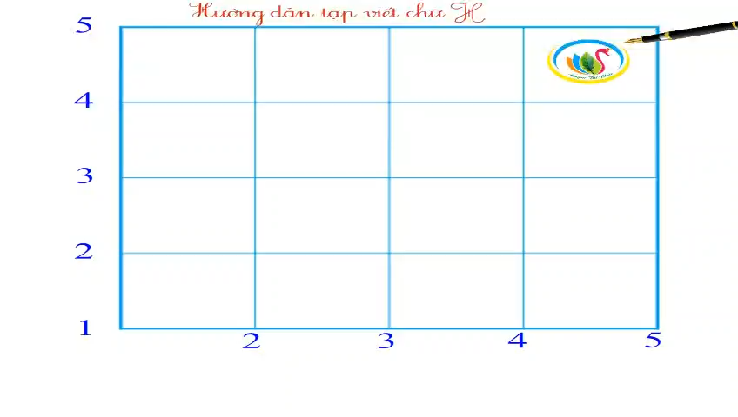
Viết chữ hoa H

Slide 15

Viết ứng dụng
Học thầy không tày học bạn.

Slide 16
Viết ứng dụng
Học thầy không tày học bạn.
a. Chữ cái nào được viết hoa?
b. Khoảng cách giữa các chữ ghi tiếng như thế nào?
c. Những chữ cái nào cao 2.5 li ?
→ Chữ H.
→ Khoảng cách giữa các chữ ghi tiếng là 1 con chữ o.
→ Chữ H, h, k, b, g, y.

Slide 17

Viết
Luyện viết vở

Slide 18
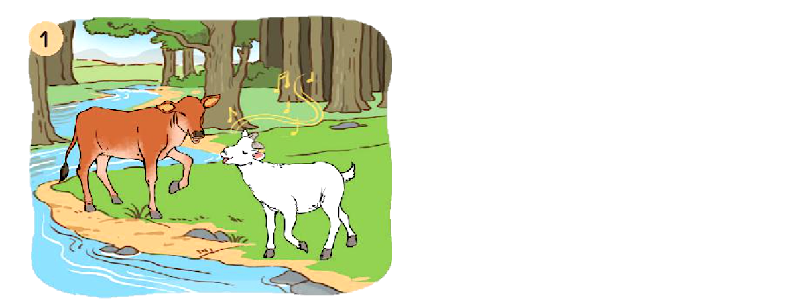

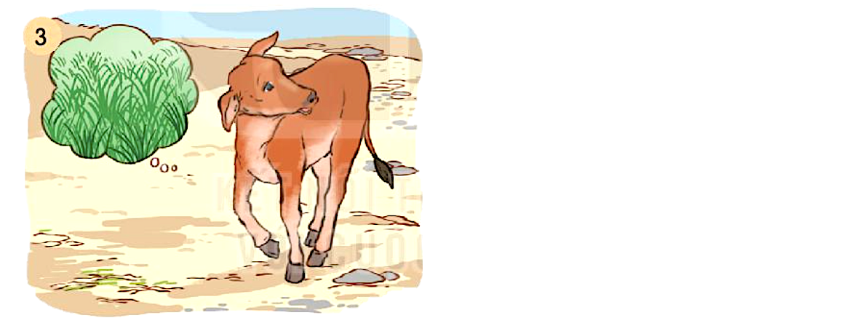

Nói và nghe
Từ xa xưa, trong rừng xanh sâu thẳm…
Một năm, trời hạn hán…
Bê vàng đi tìm cỏ… Bê trắng thương bạn..
Đến bây giờ dê trắng….

Slide 19
Chọn kể 1 - 2 đoạn của câu chuyện theo tranh
Nói và nghe
Từ xa xưa, trong rừng xanh sâu thẳm…
Một năm, trời hạn hán…
Bê vàng đi tìm cỏ… Bê trắng thương bạn..
Đến bây giờ dê trắng….

Slide 20

Kể tiếp đoạn kết của câu chuyện theo ý của em
Nói và nghe
Từ xa xưa, trong rừng xanh sâu thẳm…
Một năm, trời hạn hán…
Bê vàng đi tìm cỏ… Bê trắng thương bạn..
Đến bây giờ dê trắng….

Slide 21
Viết 2 – 3 câu nêu nhận xét của em về đôi bạn bê vàng và dê trắng trong câu chuyện

